Slide 1













Slide 2





Notes:
Kính thưa Đoàn chủ tịch!
Kính thưa quý vị đại biểu!
Kính thưa Đại hội!
Hôm nay, trong không khí phấn khởi chào mừng Đại hội đại biểu BV Sản Nhi Nghệ An nhiệm kỳ 2025-2030, được sự đồng ý của đoàn chủ tịch đại hội cho tôi báo cáo tham luận, lời đầu tiên, tôi xin gửi tới quý vị đại biểu và toàn thể Đại hội lời kính chúc sức khỏe, chúc Đại hội thành công tốt đẹp!
Kính thưa Đại hội!
Trước hết, tôi xin bày tỏ sự đồng tình, nhất trí cao với nội dung bản Báo cáo chính trị và Báo cáo kiểm điểm của Đảng ủy mà Đại hội vừa thông qua. Để góp phần làm sâu sắc thêm nội dung cụ thể của các báo cáo, được sự cho phép của Đại hội tôi xin trình bày tham luận“Nâng cao chất lượng học tập, quán triệt và thực hiện các Nghị quyết của Đảng gắn với việc đẩy mạnh học tập và làm theo tư tưởng, đạo đức, phong cách Hồ Chí Minh tại bệnh viện Sản nhi Nghệ An”.

Slide 3
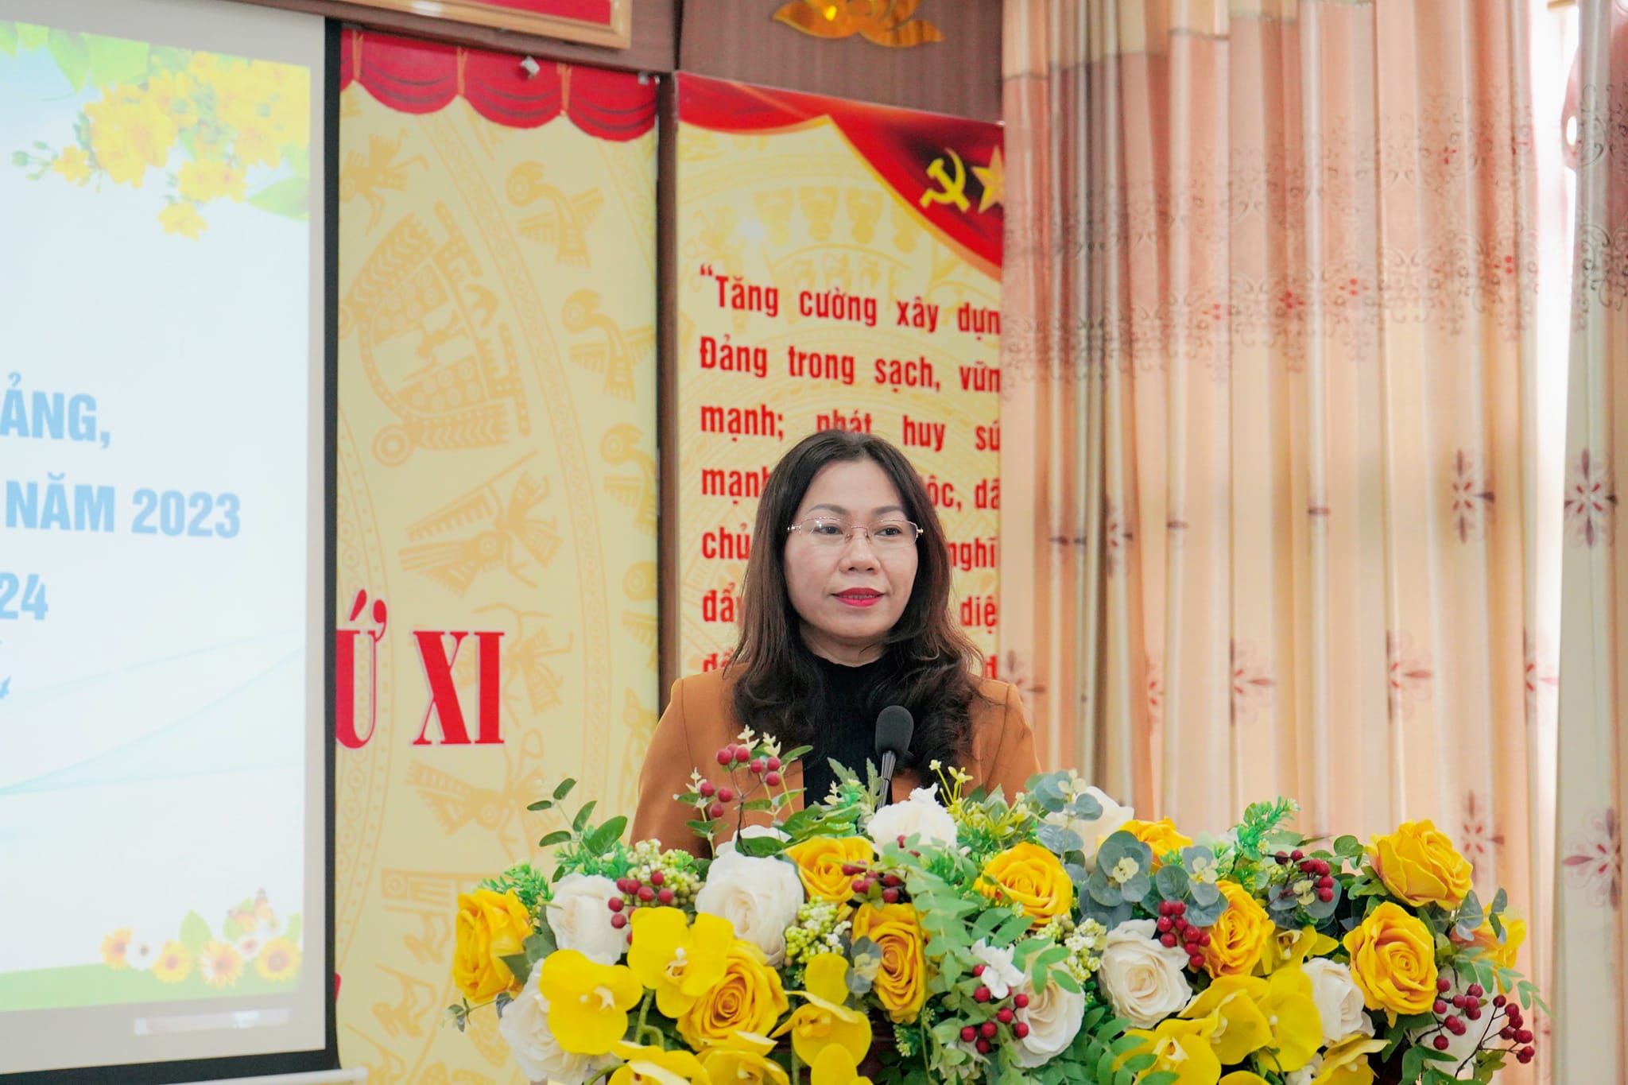
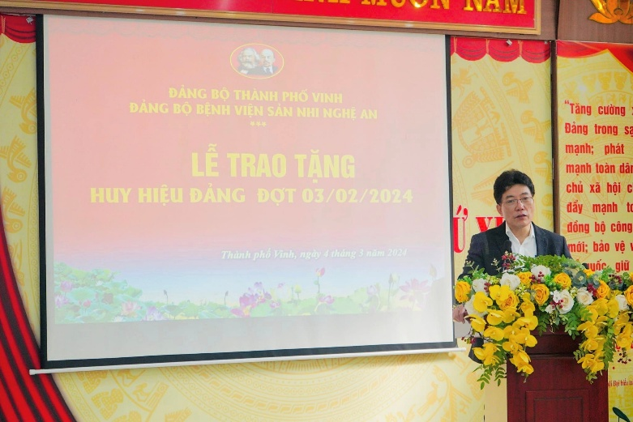
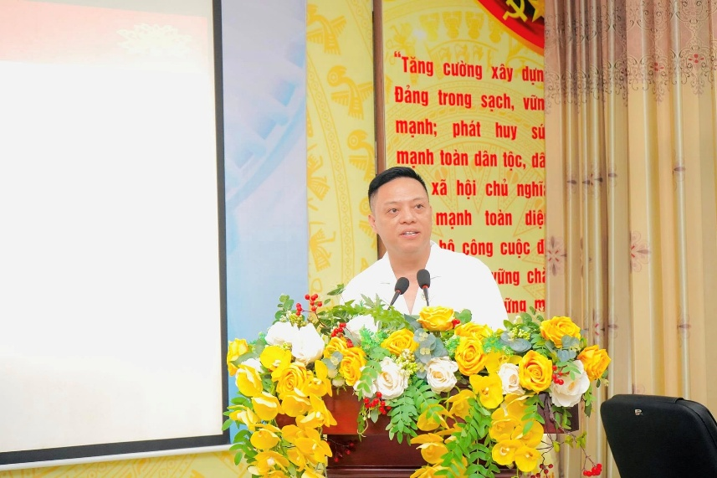
Notes:
Kính thưa Đại hội!
Đảng bộ bệnh viện Sản nhi Nghệ An là một trong những đảng bộ trong đơn vị sự nghiệp có số lượng đảng viên đông và số lượng người lao động có trình độ chuyên môn chất lượng cao. Trong nhiệm kỳ qua, Đảng ủy thường xuyên quan tâm lãnh đạo công tác tuyên truyền, giáo dục chính trị tư tưởng cho cán bộ, đảng viên, viên chức, người lao động. Không ngừng đổi mới, nâng cao chất lượng công tác giáo dục chính trị tư tưởng cả về nội dung, phương pháp, hình thức. Việc tổ chức Hội nghị quán triệt học tập các chỉ thị, nghị quyết của Đảng, chuyên đề “Học tập và làm theo tư tưởng, đạo đức, phong cách Hồ Chí Minh” hàng năm, các tác phẩm của Tổng Bí thư Nguyễn Phú Trọng đảm bảo thực chất, hiệu quả với tỉ lệ trên 95% cán bộ đảng viên trong toàn Đảng bộ tham gia. Thông qua các cuộc họp BCH Đảng bộ mở rộng, sinh hoạt Đảng định kỳ hàng tháng, giao ban hàng ngày và qua các trang thông tin chính thống của Bệnh viện, BCH Đảng bộ đã quán triệt đầy đủ kịp thời các chủ trương quan điểm của Đảng, chính sách, pháp luật của Nhà nước; đưa tin và phản ánh kịp thời về tình hình kinh tế, chính trị, văn hoá, xã hội, quốc phòng, an ninh đáp ứng nhu cầu cập nhật thông tin của cán bộ, đảng viên.

Slide 4
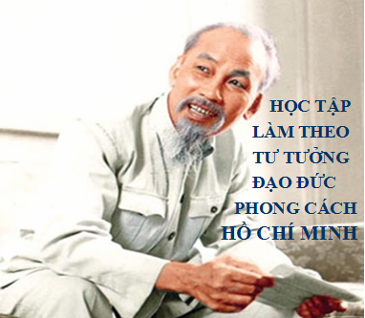

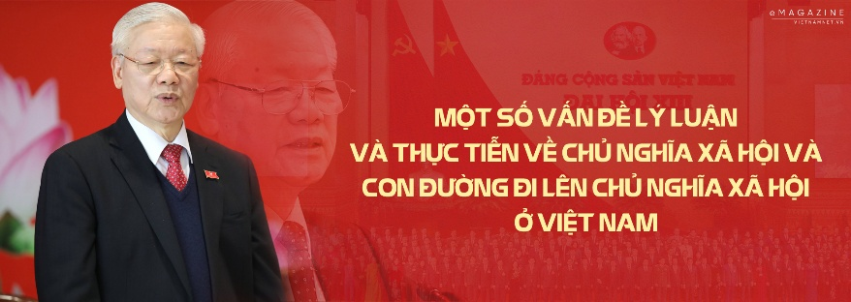










Notes:
Các nội dung được học tập và quán triệt có thể kể đến như:
Quán triệt thực hiện nghiêm Nghị quyết số 35 của Bộ Chính trị về tăng cường bảo vệ nền tảng tư tưởng của Ðảng, đấu tranh phản bác các quan điểm sai trái, thù địch trong tình hình mới và Quy định số 85 của Ban Bí thư TW Đảng quy định về việc cán bộ, đảng viên thiết lập và sử dụng trang thông tin điện tử cá nhân trên internet, mạng xã hội.; Quán triệt thực hiện tốt Nghị quyết số 39 ngày 18/7/2023 của Bộ Chính trị về xây dựng và phát triển tỉnh Nghệ An đến năm 2030, tầm nhìn đến năm 2045; Các chuyên đề hàng năm về “Đẩy mạnh học tập và làm theo tư tưởng, đạo đức, phong cách Hồ Chí Minh” như Chuyên đề về văn hoá và xây dựng nền văn hoá mới; Chuyên đề về thực hành dân chủ trong Đảng, tăng cường pháp chế, đảm bảo kỷ cương xã hội”, gắn với việc học tập và quán triệt các tác phẩm của cố tổng bí thư Nguyễn Phú Trọng như bài viết “Tự hào và tin tưởng dưới lá cờ vẻ vang của Đảng, quyết tâm xây dựng một nước Việt Nam ngày càng giàu mạnh, văn minh, văn hiến và anh hùng; tác phẩm “một số vấn đề lý luận và thực tiễn về CNXH và con đường đi lên CNXH ở Việt Nam”; tác phẩm “Kiên quyết, kiên trì đấu tranh phòng, chống tham nhũng, tiêu cực góp phần xây dựng Đảng và Nhà nước ta ngày càng trong sạch, vũng mạnh” ; tác phẩm “Xây dựng và phát triển nền đối ngoại, ngoại giao Việt Nam toàn diện, hiện đại mang đậm bản sắc Cây tre Việt Nam” .

Slide 5
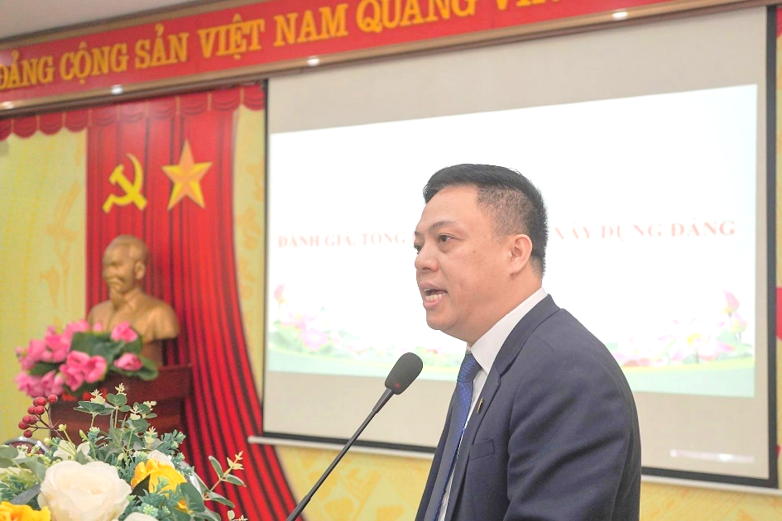
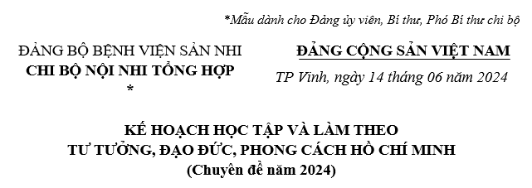
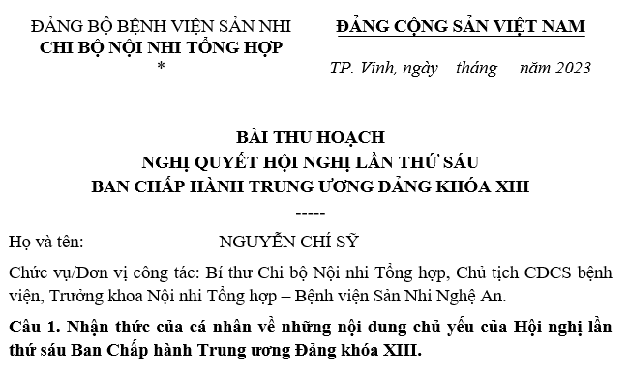
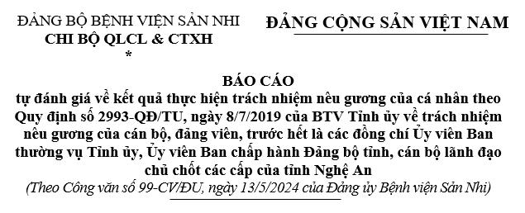
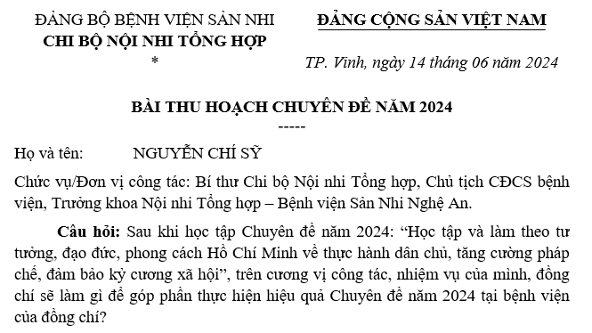
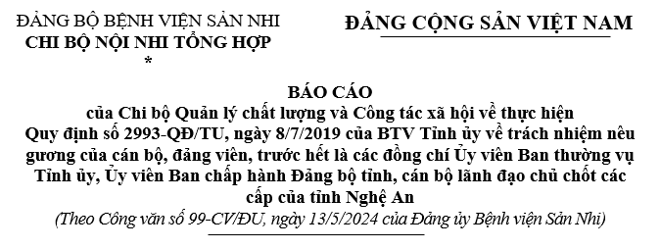
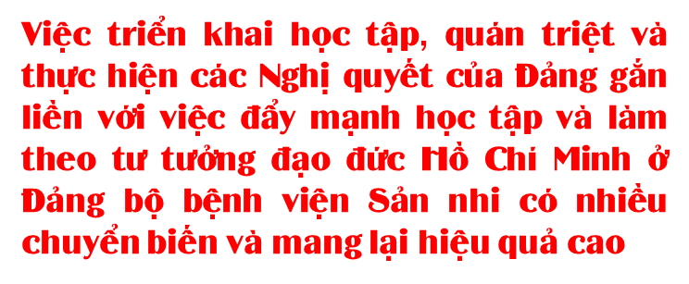
Notes:
Sau học tập, quán triệt, Đảng ủy đã triển khai viết bài thu hoạch Chuyên đề, đã có 100% cán bộ, đảng viên là công chức, viên chức người lao động tại đơn vị viết bài thu hoạch và yêu cầu mỗi cán bộ, đảng viên xây dựng cho bản thân kế hoạch làm theo phù hợp chức trách, nhiệm vụ được giao và đăng ký nội dung học tập, làm theo Bác gắn với thực hiện các quy định về nêu gương. Đây là cơ sở quan trọng để kiểm điểm, đánh giá chất lượng chi bộ và cán bộ, đảng viên cuối năm.
Có thể nói, trong thời gian qua việc triển khai học tập, quán triệt và thực hiện các Nghị quyết của Đảng gắn liền với việc đẩy mạnh học tập và làm theo tư tưởng đạo đức Hồ Chí Minh ở Đảng bộ bệnh viện Sản nhi có nhiều chuyển biến và mang lại hiệu quả cao hơn, góp phần quan trọng vào nhiệm vụ giáo dục chính trị tư tưởng, nâng cao nhận thức chính trị cho đảng viên và cán bộ viên chức trong Bệnh viện.
Tuy nhiên, bên cạnh những kết quả đạt được, trong quá trình tổ chức thực hiện vẫn còn một số vấn đề cần quan tâm như:
- Do đặc thù công việc luôn áp lực và thực hiện nhiệm vụ chuyên môn 24/24, nên việc tổ chức quán triệt Nghị quyết của Đảng, văn bản pháp luật của Nhà nước gặp khó khăn, có một số nội dung có lúc chưa đi vào chiều sâu, mới chỉ dừng lại phổ biến nội dung trong văn bản;
- Còn một số đảng viên chưa thường xuyên nghiên cứu học tập các Nghị quyết. Việc xây dựng các mô hình tập thể, cá nhân điển hình học tập và làm theo tư tưởng, đạo đức, phong cách Hồ Chí Minh còn chưa nhiều, cách làm chưa sáng tạo, tính lan tỏa chưa cao.

Slide 6

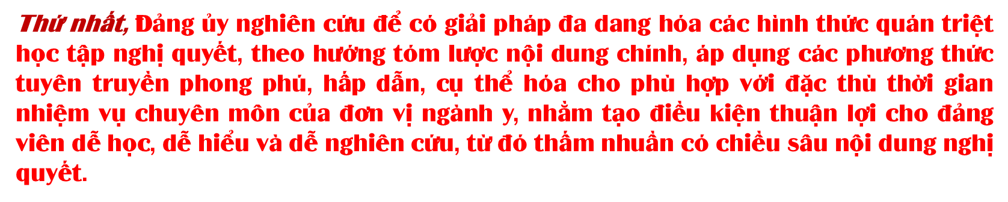

Notes:
Kính thưa Đại hội!
Trong nhiệm kỳ tới, để tiếp tục nâng cao hơn nữa chất lượng học tập và quán triệt chủ trương, nghị quyết của Đảng gắn với đẩy mạnh việc học tập và làm tư tưởng, đạo đức, phong cách Hồ Chí Minh, tôi đề xuất một số giải pháp như sau:
- Thứ nhất, Đảng ủy nghiên cứu để có giải pháp đa dang hóa các hình thức quán triệt học tập nghị quyết, theo hướng tóm lược nội dung chính, áp dụng các phương thức tuyên truyền phong phú, hấp dẫn, cụ thể hóa cho phù hợp với đặc thù thời gian nhiệm vụ chuyên môn của đơn vị ngành y, nhằm tạo điều kiện thuận lợi cho đảng viên dễ học, dễ hiểu và dễ nghiên cứu, từ đó thấm nhuần có chiều sâu nội dung nghị quyết. Đây cũng là một trong những nội dung quan trọng nhằm thực hiện có hiệu quả Nghị quyết Trung ương 4 của Đảng các khóa ề tăng cường xây dựng, chỉnh đốn Đảng và hệ thống chính trị; ngăn chặn, đẩy lùi sự suy thoái về tư tưởng chính trị, đạo đức, lối sống, những biểu hiện “tự diễn biến”, “tự chuyển hoá” trong nội bộ.
- Thứ hai, Định kỳ cần thực hiện nghiêm túc việc sơ tổng kết, đánh giá thực chất kết quả triển khai các Nghị quyết của Đảng gắn với kết quả học tập và làm theo tư tưởng, đạo đức, phong cách Hồ Chí Minh bằng những việc làm cụ thể, thiết thực. Phát huy vai trò tiền phong, gương mẫu của đội ngũ cán bộ, đảng viên; Gắn kết thực hiện các Nghị quyết của Đảng với công tác chăm sóc sức khoẻ nhân dân mà cụ thể là phục vụ bệnh nhân tại bệnh viện; kịp thời khen thưởng những điển hình tiên tiến để nhân diện tộng, tạo động lực để cán bộ đảng viên cống hiến.

Slide 7
Notes:
Kính thưa Đại hội!
Trên đây là tham luận tại đại hội với nội dung việc nâng cao chất lượng học tập, quán triệt và thực hiện các Nghị quyết của Đảng, gắn liền với việc đẩy mạnh học tập và làm theo tư tưởng, đạo đức Hồ Chí Minh.
Nhân dịp đầu xuân mới 2025, xin kính chúc quý vị đại biểu sức khỏe, hạnh phúc, năm mới thắng lợi mới, chúc Đại hội thành công tốt đẹp!

